Slide 1
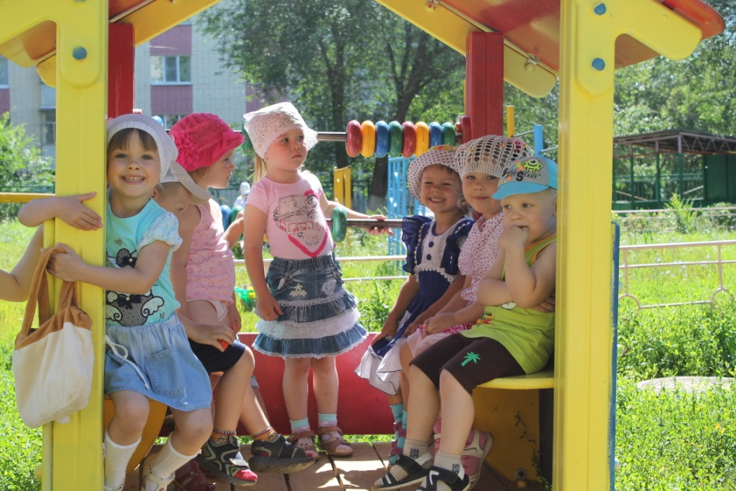
Ах, лето! Летняя оздоровительная работа в ДОУ.
Выполнила:
воспитатель МДОУ «Детский сад №124 комбинированного вида»
Маркелова О.Н

Slide 2
Целью оздоровительной работы в летний оздоровительный период является: способствовать сохранению, укреплению здоровья детей с помощью комплекса оздоровительных мероприятий в летний период. А так же объединение усилий педагогов и родителей по созданию условий, способствующих оздоровлению детского организма; эмоциональному, личностному, познавательному развитию ребёнка.

Slide 3
Задачи: -укрепление здоровья детей посредством здоровье сберегающих технологий; -создание условий для игровой деятельности в группе и на прогулке; -предупреждение детского травматизма через организацию разнообразных форм деятельности; -формирование положительной мотивации у детей, педагогов, родителей к проведению физкультурно-оздоровительных, познавательных, творческих мероприятий в ДОУ; -удовлетворение запросов родителей по организации детей в ДОУ на летний период.

Slide 4
Принципы оздоровительной работы: -систематическое использование физкультурно-оздоровительных, закаливающих технологий; -учёт индивидуальных особенностей детей и запросов родителей; -положительный эмоциональный настрой ребёнка; -доступность используемых технологий.

Slide 5
Комплекс мероприятий: -режим дня; -прогулки на воздухе; сбалансированное питание; -дневной сон; -разнообразные виды деятельности.

Slide 6
Формы оздоровительных мероприятий: -занятия по физическому развитию; -утренняя гимнастика на воздухе; -подвижные игры; -игры с водой; -игры с песком; -игры с воздухом; -дневной сон; -бодрящая гимнастика после дневного сна; -спортивные праздники и развлечения.

Slide 7
Закаливающие мероприятия: -прогулки на свежем воздухе; -хождение босиком; -обширное умывание; -солнечные, воздушные ванны; -аэрация помещений. Профилактические мероприятия: -витаминотерапия-сок, фрукты в питании детей ежедневно.

Slide 8
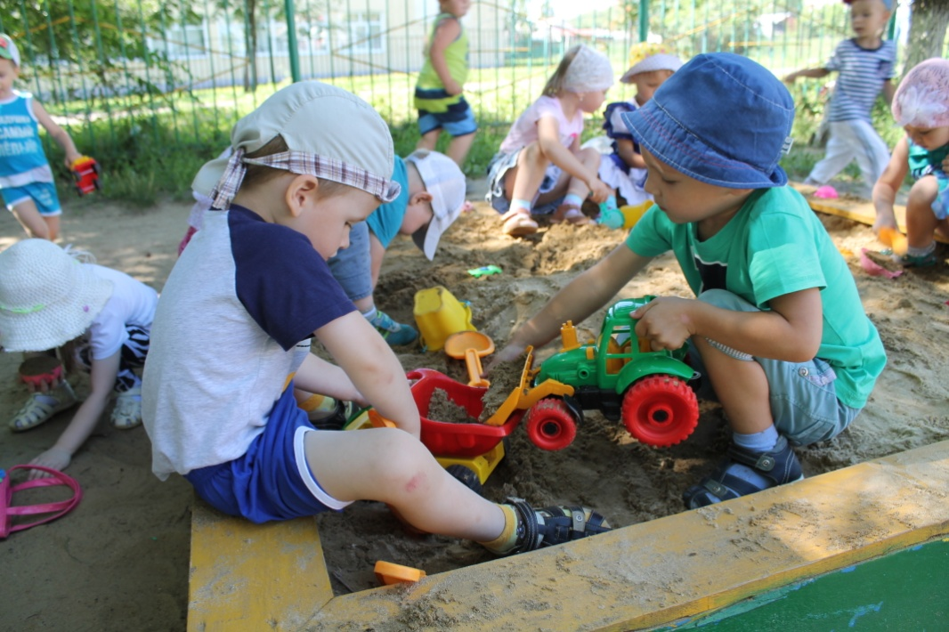
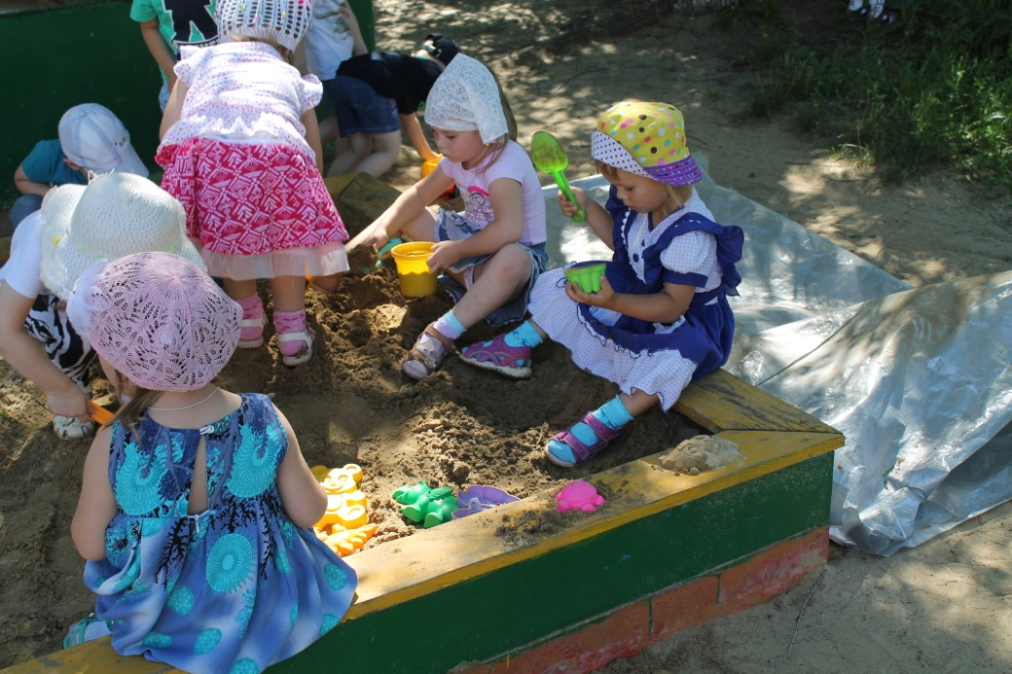
Игры с песком на прогулке: в летнее время в жизни детей большое место занимают игры с песком. Они могут быть длительными и доставлять детям истинное удовольствие и наслаждение, а так же развивать фантазию детей. Необходимым условием является наличие игрушек для игр с песком(формочки, совки, ведёрки, лопатки, машинки и т.д.), которые могут понадобиться детям при сооружении построек.

Slide 9
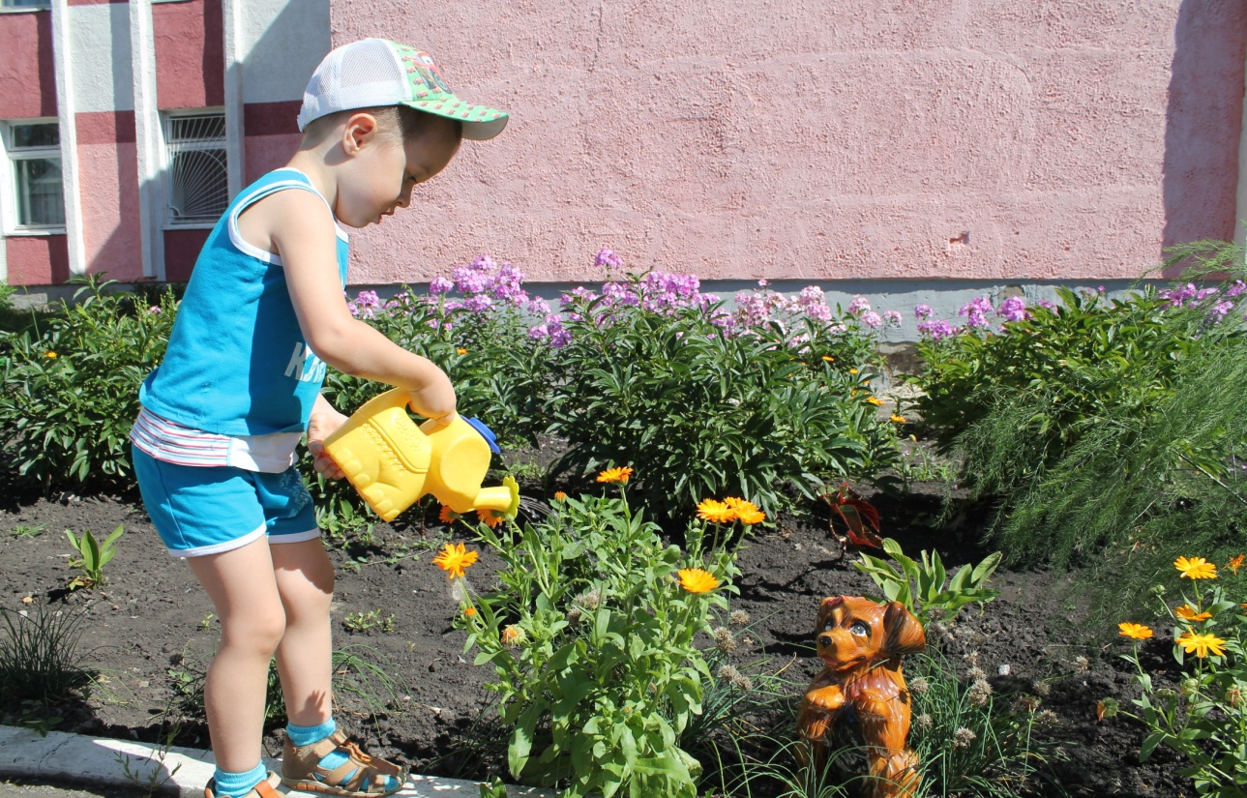
Игры с водой: в процессе игр с водой с использованием игрушек или натуральных предметов у детей развиваются тактильные ощущения, а так же формируются представления об окружающем природном мире.

Slide 10
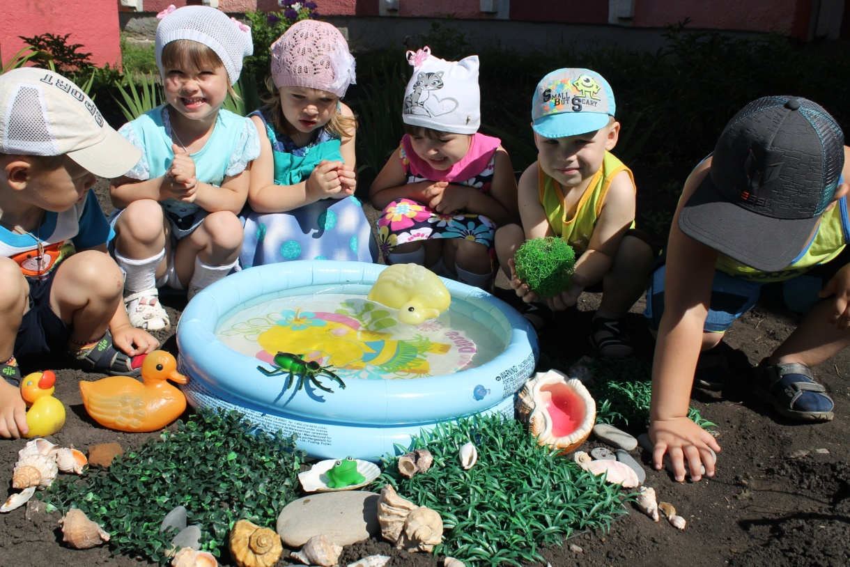
В дошкольном учреждении необходимо создание зоны природы или, другими словами, эколого-развивающей среды, создание которой является одним из условий экологического воспитания детей в ДОУ. Эколого – развивающая среда – это развивающая предметная среда, которая может быть использована в познавательных и оздоровительных целях, для развития у детей навыков труда и общения с природой, для экологического воспитания дошкольников и пропаганды экологических знаний среди родителей

Slide 11
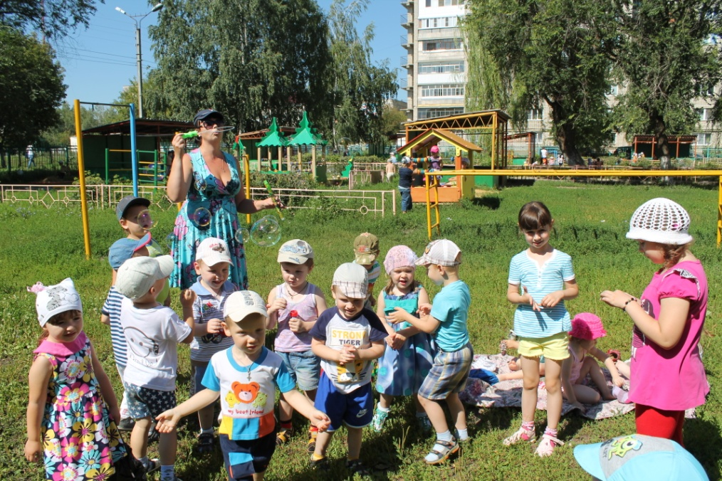
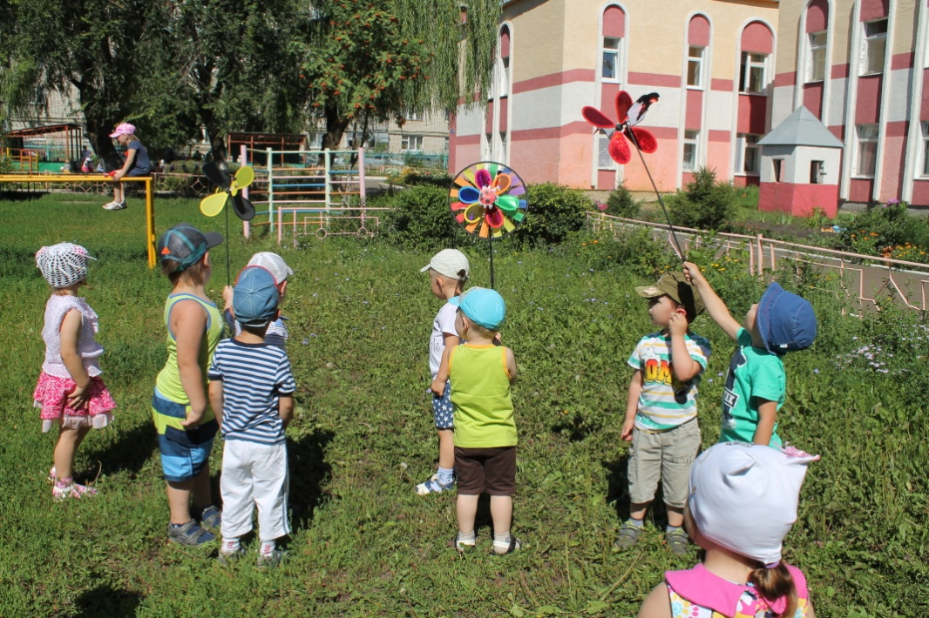
Игры с воздухом: нельзя не отметить массу положительных эмоций у детей, вызванных играми с воздухом(мыльные пузыри, различного вида вертушки). Все эти игры так же являются неотъемлемой частью оздоровительного процесса дошкольников, так как являются непосредственным развитием дыхательной системы у детей.

Slide 12
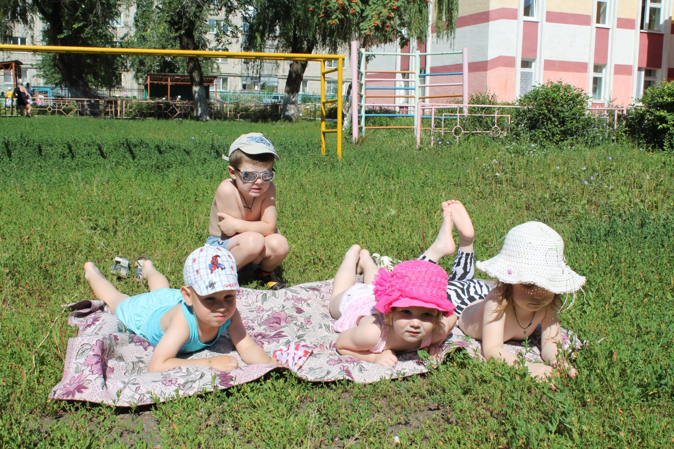
Солнечные, воздушные ванны - один из основных видов закаливающих мероприятий, который так же способствует оздоровлению детского организма и вызывает массу положительных эмоций у ребёнка.

Slide 13
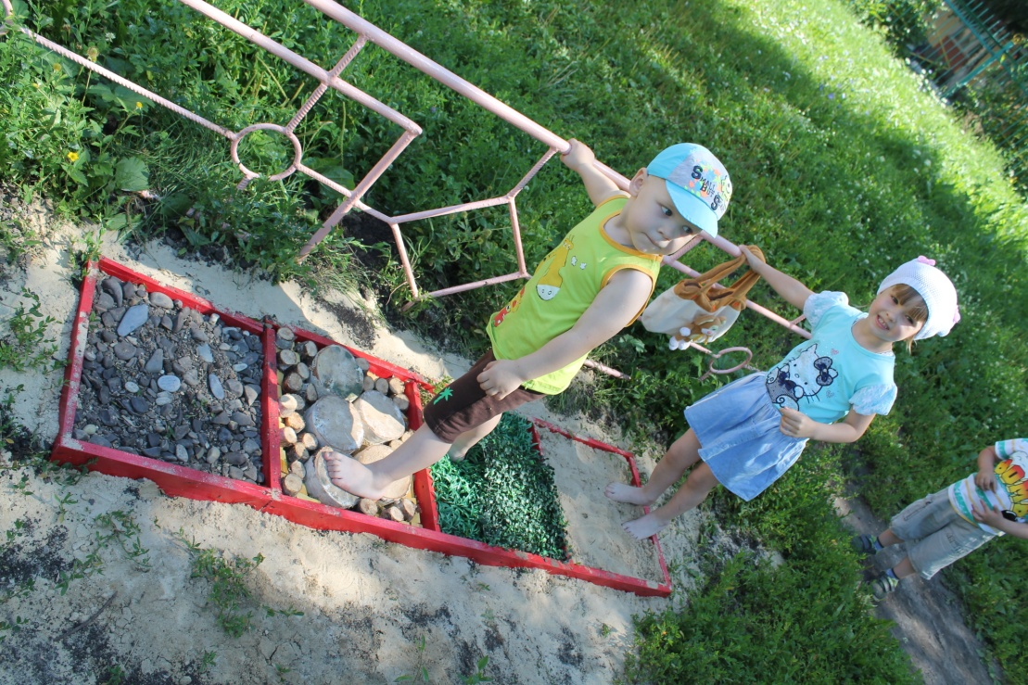
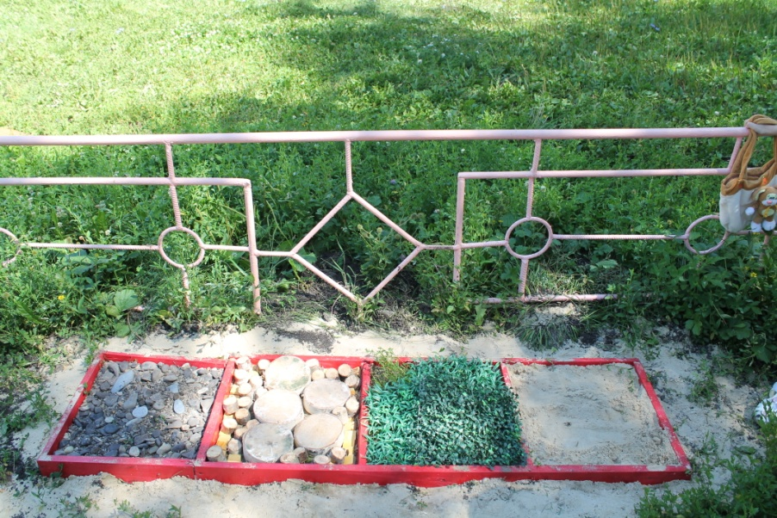
Дорожка здоровья в ДОУ предназначена для разнообразного воздействия на детские стопы. Как известно, на них располагается огромное количество активных точек, стимуляция которых позволяет положительно влиять на прохождение разных процессов внутри организма, а также на работу органов и систем. Соответственно, оздоровительные массажи этой части тела оптимизируют процессы кровообращения и внутренний обмен веществ, также такое воздействие помогает улучшить иммунитет и активизировать защитные силы организма, оно снимает и усталость, возникшую после физических либо умственных нагрузок, и способствует восстановлению работоспособности.

Slide 14
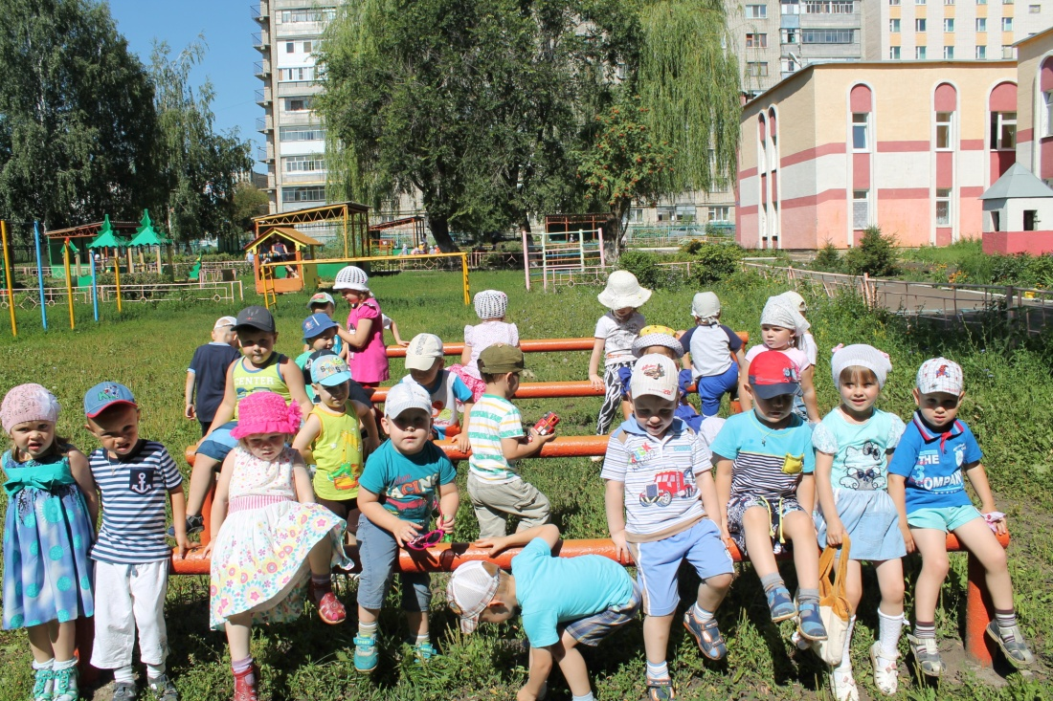
Лето- благодатная пора. Поэтому очень важно организовывать жизнь дошкольников, так, чтобы каждый день приносил им что-то новое, был наполнен интересным содержанием. Чтобы воспоминания о лете, играх, летних прогулках долго радовали их. Учитывая результаты деятельности ДОУ и благодарности родителей, можно с уверенностью сказать, что данная работа востребована и имеет положительный отклик. Спасибо за внимание.

